Slide 1

«Зона отдыха с мягкими диванчиками»
Республика Карелия,
г. Костомукша,
МБОУ КМО «СОШ №3»
2026 г.

Slide 2

Информация о команде проекта
Инициатор:
Житникова Анастасия Романовна, 10Б
Члены команды:
Борискина Ангелина, 10Б
Воробьева Любовь, 10Б
Герасимова Анастасия, 10Б
Иванова Майя, 10Б
Митрофанова Алина, 10Б
Торышева Анастасия, 10Б
Швайка Милана, 10Б
Шершнева Доминика, 10Б
Куратор:
Отвиновская Лиана Андреевна, учитель

Slide 3
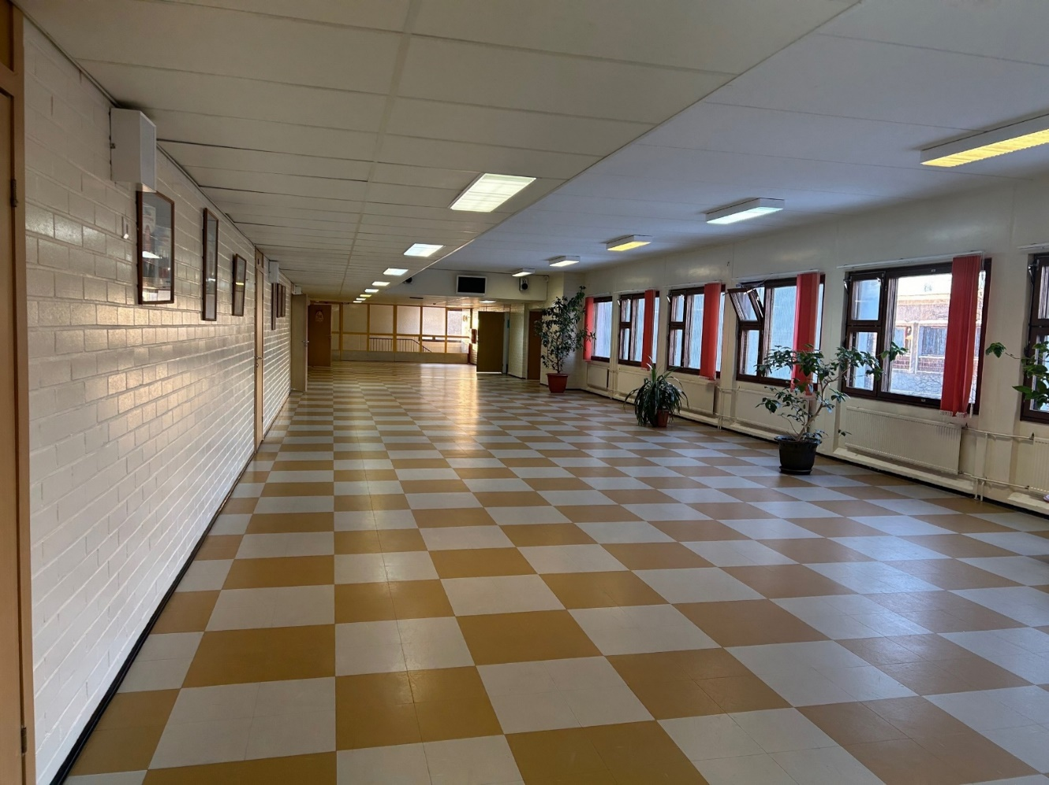
Обоснование актуальности
В фойе второго и первого этажей первого блока нашей школы отсутствует какое-либо место, где ученики могли бы комфортно провести время в ожидании занятий, пообщаться, отдохнуть и даже принять участие в различных тематических мероприятиях.
Это приводит к тому, что дети бегают по всей этой зоне, теснятся у стен, стоят, или проводят время на холодном полу. Это небезопасно и некомфортно для учащихся, и, зачастую, даже приводит к травмам.

Slide 4
Цель реализации проекта:
создать в фойе школы комфортную и безопасную зону отдыха для учащихся, способствующую их психологическому благополучию, развитию навыков общения и формированию позитивного школьного климата
Правильно организованная среда должна быть содержательно насыщенной, трансформируемой, вариативной, доступной и безопасной.

Slide 5
Задачи проекта:
1. Подобрать и закупить мягкую мебель и настенные карты, соответствующие требованиям безопасности и эргономики.
2. Организовать пространство зоны отдыха с учётом эстетики, уюта и функциональности.
3. Разработать и внедрить правила пользования зоной отдыха для учащихся.
4. Провести информационную кампанию среди школьников о назначении и правилах использования новой зоны.
5. Осуществить мониторинг использования зоны и собрать обратную связь от учащихся и педагогов.

Slide 6
Краткое описание проекта
Зона отдыха с мягкими диванчиками и настенными картами Карелии и России поможет формированию благоприятной, дружелюбной и поддерживающей школьной среды, а также способствует развитию социальных навыков и укреплению традиций взаимопомощи и уважения. И станет отличным местом для проведения воспитательных мероприятий.
Срок реализации – 30.11.2026г.
Запрашиваемая сумма -

Slide 7
Краткая смета
Карта Карелии и карта России из дерева: https://vk.com/karelskie__fantazii

Slide 8
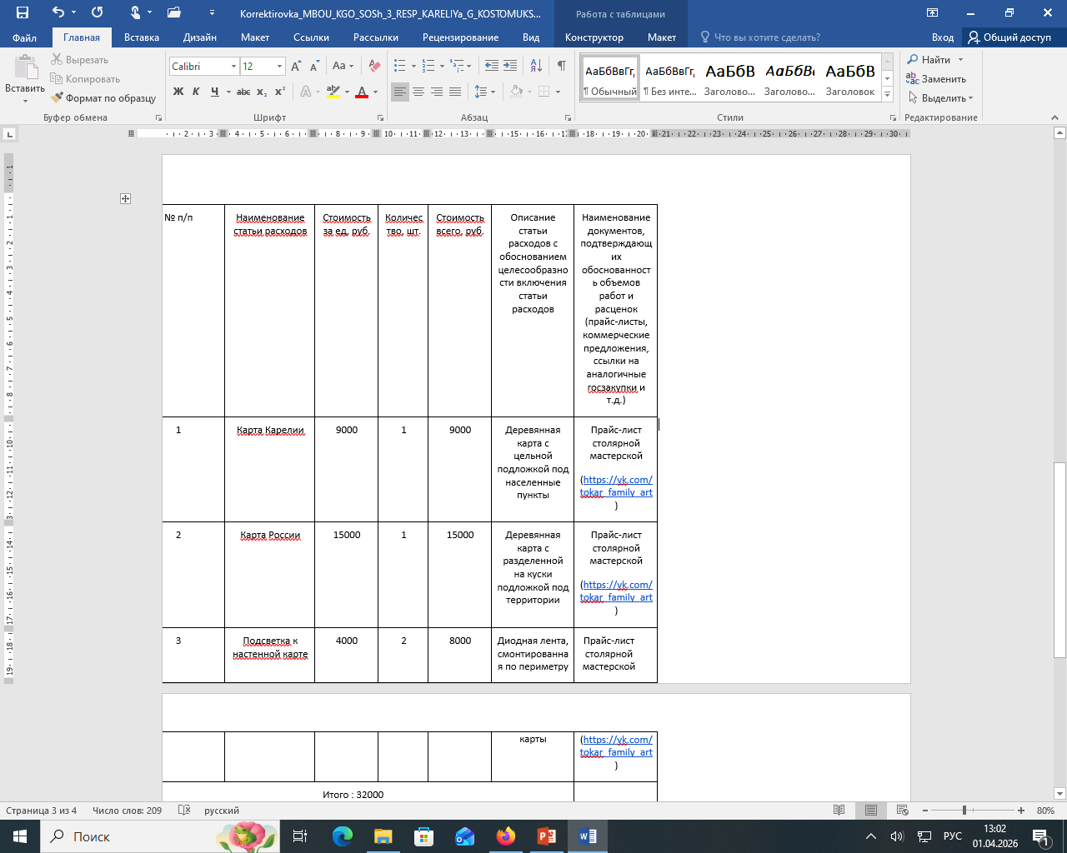

Slide 9
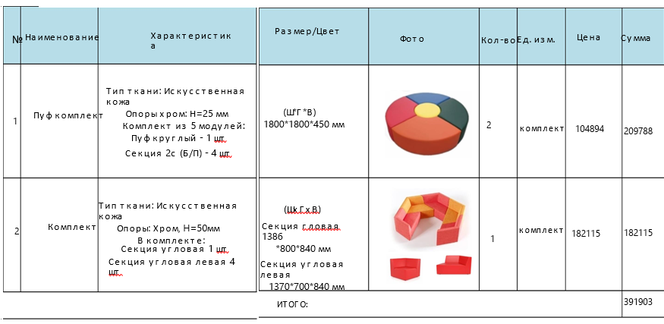

Slide 10

Вклад команды:
Разработка концепции по планировке и оформлению зоны отдыха и на первом, и на 2 этажах.

Slide 11

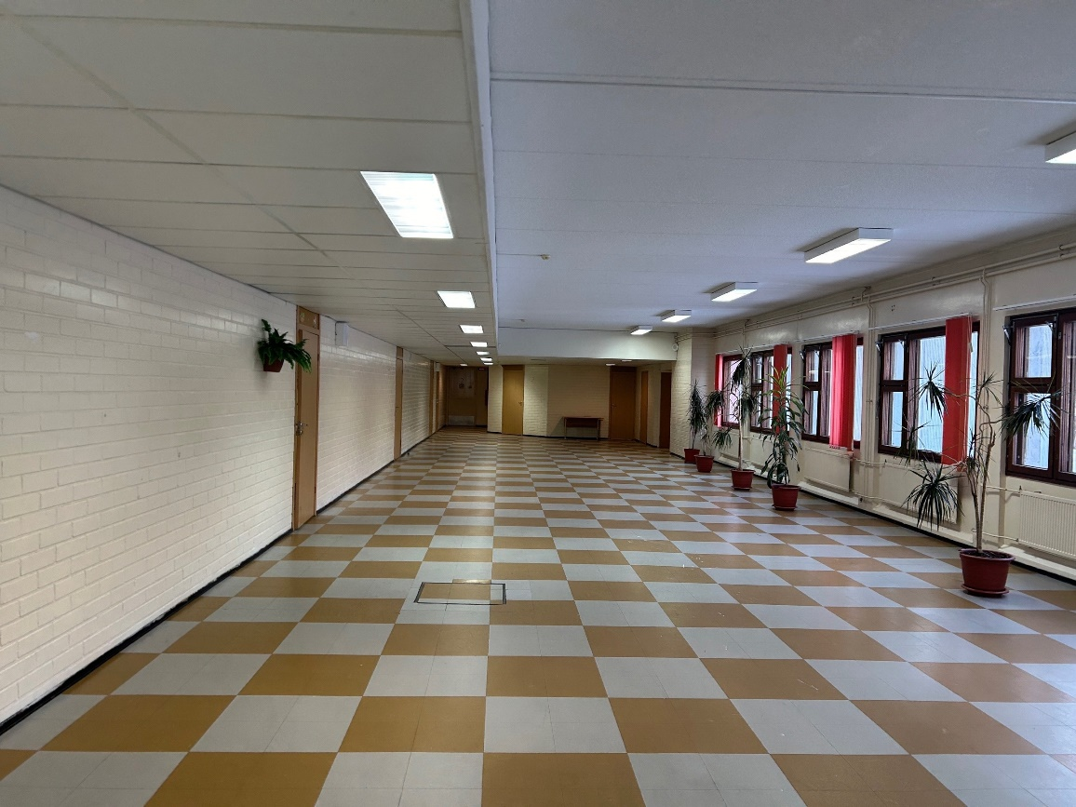
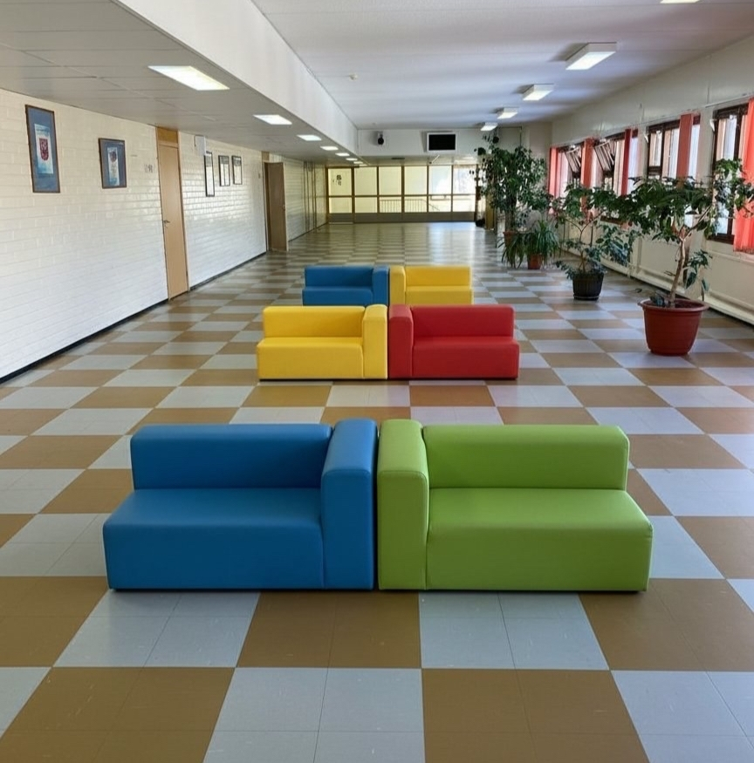
Концепция нашего уголка отдыха

Slide 12
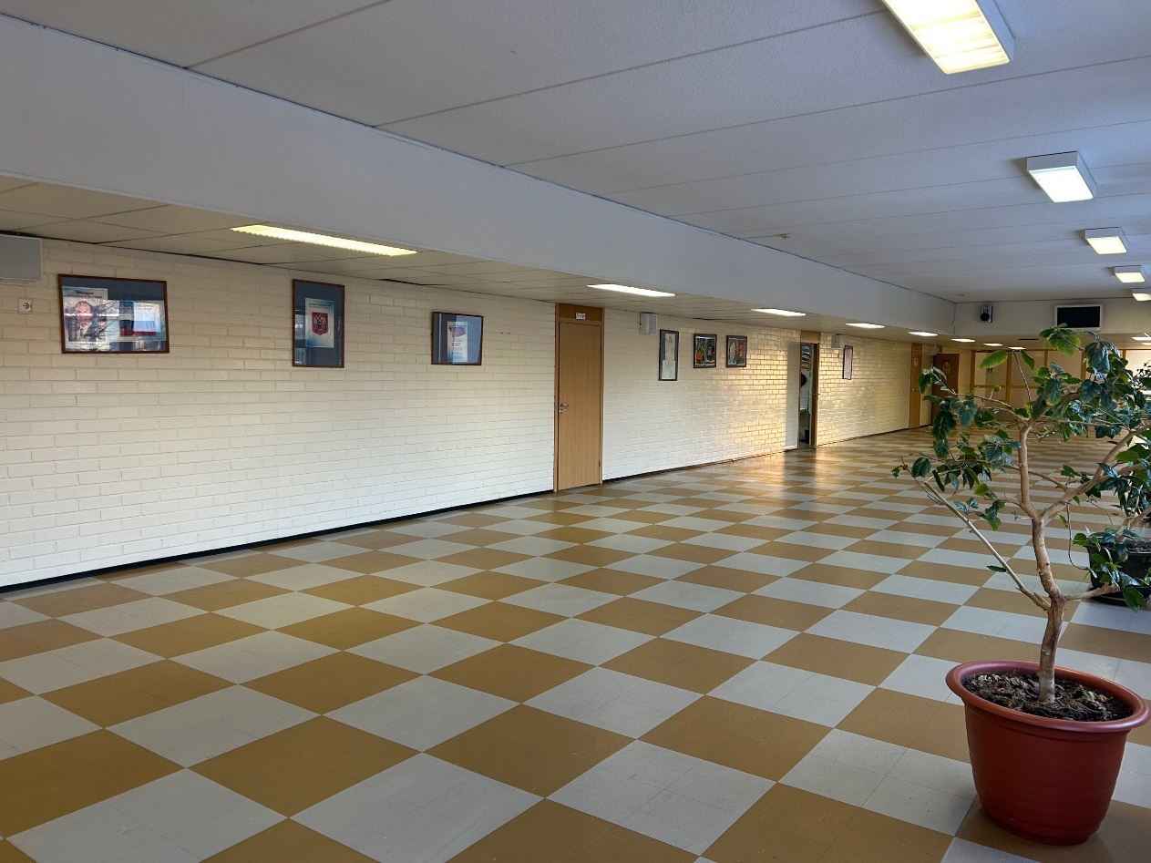
Оформление стен
В нашей зоне отдыха большую роль играет оформление стен. На каждом этаже есть свободные стены, которые мы планируем задействовать.
Содержание стендов будет отражать жизнь страны, края, города, школы и классов. Стенды оформляются в едином стиле.

Slide 13
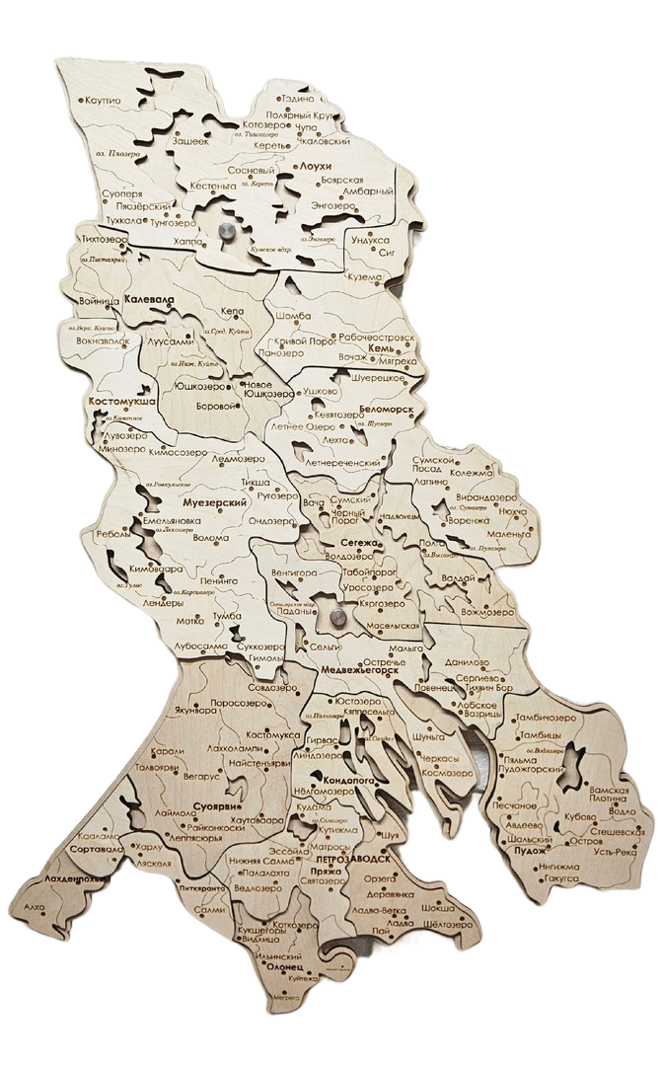
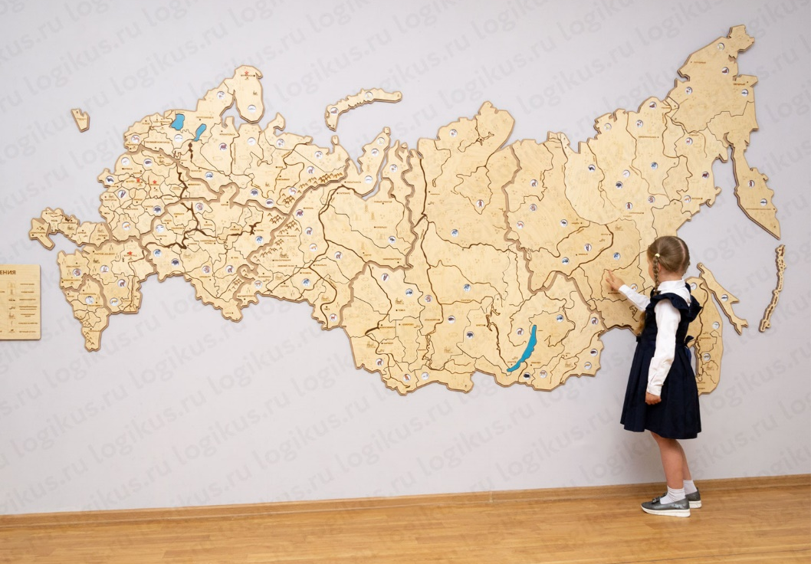
Стена с символикой Карелии и России
На 1 этаже:
Карта России
Символика России
На 2 этаже:
Карта Карелии
Символика Карелии
Настенная Карта России
Настенная Карта Республики Карелия

Slide 14
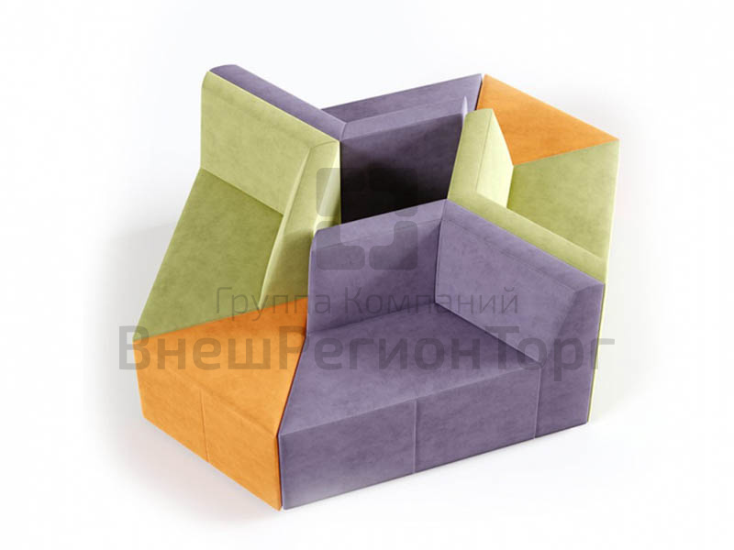
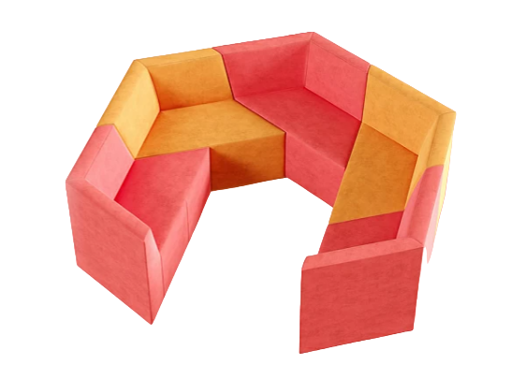
Мебель
модульные диваны

Slide 15
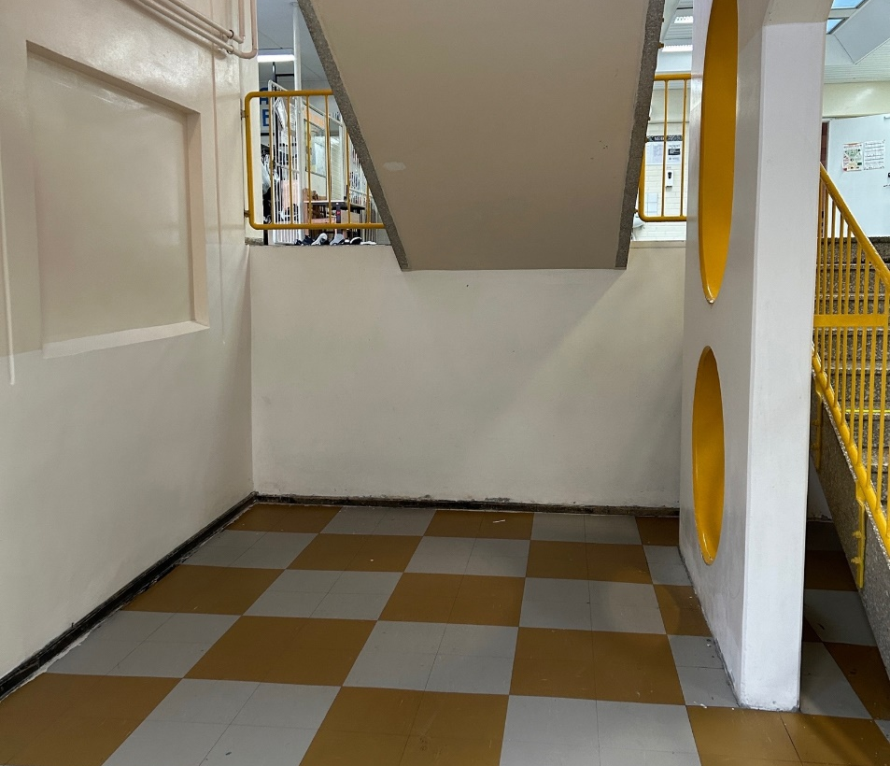

Мебель
Также на нашем рисунке есть непросматриваемая область.
Там мы тоже планируем расположить:
Диван
1 этаж

Slide 16

Партнеры проекта
Навигаторы детства

Slide 17
Ожидаемые результаты
В результате реализации данного проекта дети получат комфортное пространство, которое поможет им расслабиться и настроиться на учебу, а также принять участие в различных мероприятиях. Яркие и тематические элементы дизайна (большие деревянные и красивые карты России и Карелии) воспитывают у детей чувство гордости за свою страну и регион, укрепляют связь с родной землей.
Такие современные и комфортные условия сделают школу более привлекательной как для учеников, так и для их родителей.

Slide 18
Возможные риски и пути их решения
Риск:
Повреждение мебели и оборудования
Пути решения:
выбор износостойких материалов для обивки диванов (антивандальные ткани);
разработка правил поведения в зоне отдыха и проведение инструктажей;
назначение дежурных учителей и учеников для контроля порядка;

Slide 19
Перспективы развития
В перспективе планируется установка настенных игр и интерактивного оборудования для эффективного всестороннего развития школьников.
Кроме того, возможна организация книжной полки с книгами для свободного обмена (буккроссинг), столов для настольных игр, проведение тематических мероприятий: литературных гостиных, музыкальных мини‑концертов, театральных этюдов, акций.

